Slide 1
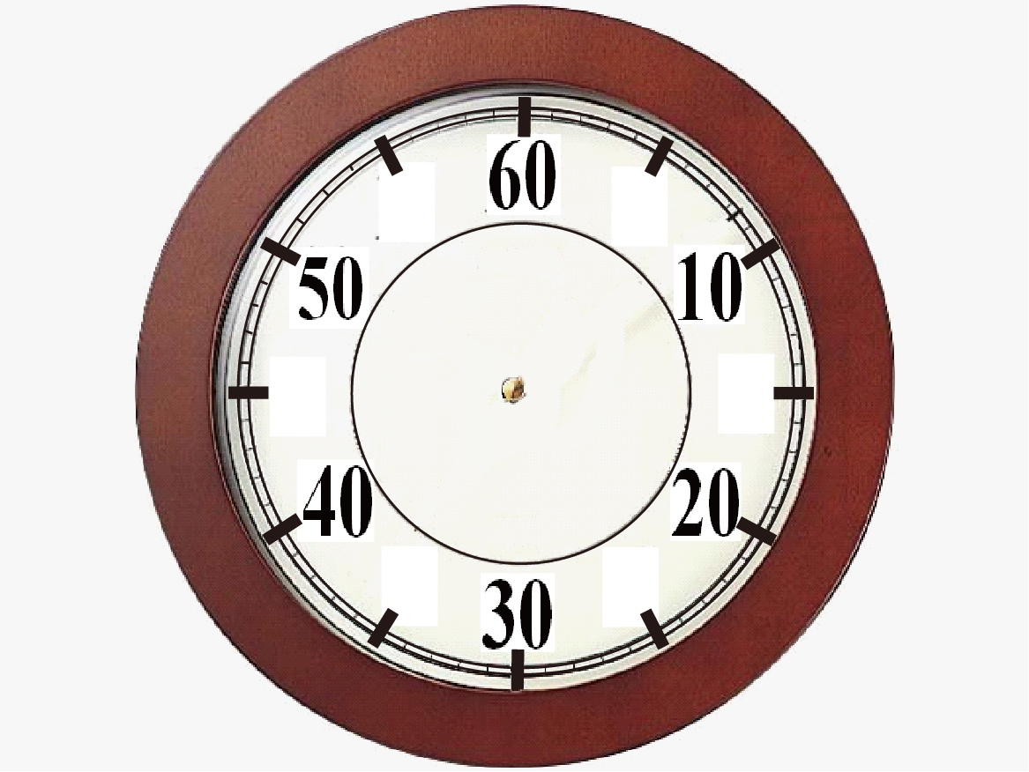
１分計
AmericanClock
Timer One

